Slide 1
第十组 web应用设计：网上点餐平台
组长：
高源宏 18130500019
组员：
邓旭云 18130500054
刘宇杭 18130500135
苏炜迪 18130500031
贾景元 18130500232
汪子豪 18130500056

Slide 2
目录:
一、项目建议与项目需求
二、应用建模
三、架构设计
四、应用设计

Slide 3
项目建议与项目需求

Slide 4
(一)背景 近年来，随着Internet的迅速崛起，互联网已日益成为提供信息的最佳渠道并逐步进入传统的流通领域，传统的餐饮业在当前计算机网络信息化面前同样面临着一个新的挑战。民众的餐饮习惯也在渐渐的朝着“订餐到户,随时,自由的用餐”的方向发展。尤其是广大在校大学生，信息的获取手段越来越多的依靠网络环境，国内的网络订餐业务虽然还处在逐步摸索、逐步发展的阶段，但已经呈现出良好的发展势头和应用前景。网络订餐在“实地消费、电话订餐”的基础上依靠网络极大地丰富了餐饮行业的服务手段，增加了利润的来源空间。充分利用互联网的“时效性强、客户端普及”的特点。
（一）项目的可行性和背景

Slide 5
(二)可行性分析 在当今这个快节奏的时代，人们的生活渐渐成为“快餐式”的生活，更多的人由于生活的高效性和便利性，选择了网络购物，而这也促进了网络订餐的诞生。随着生活习惯的改变，越来越多的年轻人走出了厨房，拿起手机给自己点一份外卖。相比于传统的在家做饭，外卖不仅仅为我们省去了大部分购买、制作的时间，还可以有着丰富的种类任人挑选。而相比于外出餐馆就餐，更加为我们节省了排队等待的时间，并且在价格上有着更高的优势。如今的外卖系统使用已经是深入到很多城市的生活之中，也为我们提供了诸多便利。
（一）项目的可行性和背景

Slide 6
(一)投资目的 扩大销售量，以便获取更高额的利润。项目相关行业国内外情况，例如产品国内外供求情况及预测、产品进口情况及预测、行业未来发展等。说明项目对各投资方的必要性和意义，包括项目与投资方国内项目的关系、与企业发展战略的关系等;
（二）必要性分析

Slide 7
(二)社会意义: 外卖订餐模式的出现让就餐更加方便快捷。在手机里就可以随时随地订餐，找到附件的商家并选择喜欢的美食，然后在线付款就可以了。整个过程仅需要几分钟就完成。各种美食种类应用尽有，既免除了找餐厅的痛苦，也解决了口味不—致的问题。价格非常的实惠，一般新用户注册就能领取优惠礼包。同时外卖订餐平台上商家经常会有很多的优惠活动，只有通过外卖订餐平台点餐才可以享受到优惠。 随着支付宝、微信等移动支付的发展，就算身上没有钱也不妨碍日常生活，只要带手机就行了。一般外卖订餐模式都支持支付宝、微信两种支付方式，甚至有的还支持花呗支付，让用户先吃后消费。 能够为社会提供更多的就业岗位，带动相关产业链的发展：如送餐、跑腿、餐饮制作、卫生监督等，为社会提供一定的经济效益。
（二）必要性分析

Slide 8
以推广订餐连锁网络化发展模式的先进管理为主旨，扩大行业的服务对象范围及领域，建立与传统餐饮相适应的专业化、网络化中式快餐的特许经营服务体系，使其在中国有序地发展。 首先我们将在全国继续发展加盟商、增加经营网点，并通过预定系统科学地管理、调控各加盟店、网点，通过其庞大的计算机网络实现各快餐连锁网点的协调、统一管理。今后将致力于连锁网络化发展，形成具有新概念的服务网络体系。同时,通过客户开发工作，与其他行业展开更广泛的合作，使快餐服务渗透到诸多行业之中，发挥其行业巨大的作用，在全社会提高行业价值。将规范化，多样化的服务提供给享受网上订餐的消费者，并发展成为拥有信誉良好、庞大、稳定的客户群体。
（三）定位与目标

Slide 9
①浏览商家信息 能够将商家想要通过外卖方式进行销售的商品在界面上以应用固定格式进行展出，登录后的用户可以查看每个商家的地址、电话、实体店铺信息、各用户对该商家的评价内容。 ②点餐 用户能够通过应用线上操作，对选中的商品进行下单点餐，即完成交易。 ③支付 用户点餐后生成订单后，即刻跳转出现支付页面，需要用户确认并支付。 ④购物车 若用户需要在一家或多家商家点餐，则可将选中后的餐品加入购物车，待选择完成后通过购物车对商家分别进行支付操作。 购物车内可以对已经选中的餐品进行增删修改，直至取消或者完成支付订单。
（四）项目功能

Slide 10
⑤查看订单状态 订单状态包括“未完成订单”和“完成订单”两部分 订单完成支付后，生成“未完成订单”，会处于送餐状态，直至线下商品送达，用户可通过该未完成订单点击“确认”该订单进入“完成订单”一栏。 ⑥商家评价功能 每户商家的主页面下开设“评价”栏，用户可以进入评价栏对商家餐品及相关部分进行评价，评论下也可以进行评论嵌套。 ⑦搜索商家/商品 提供“导航栏”，导航栏中输入用户想搜索菜品的关键字，应用将在商家和商品数据库中进行筛选，并将搜索结果用规定页面格式将内容通过“商家展示功能”向用户展示。
（四）项目功能

Slide 11
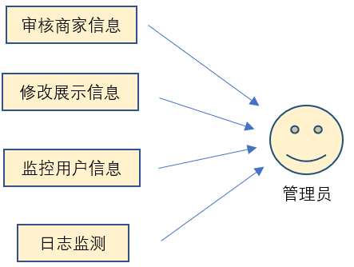
系统管理员：负责后端数据的监控，对系统内容调整。
五、系统分类

Slide 12
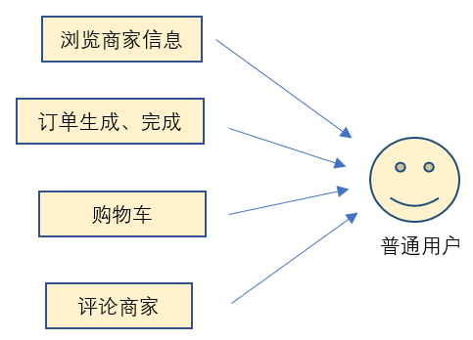
普通用户：浏览软件提供的商家和餐品信息，完成点餐订单交易。
五、系统分类

Slide 13
应用建模

Slide 14
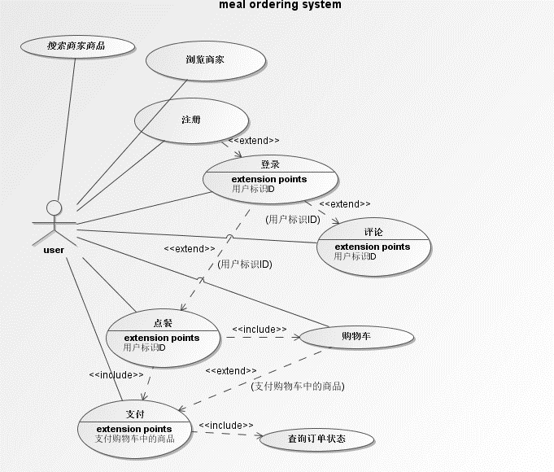
需求用例图：

Slide 15
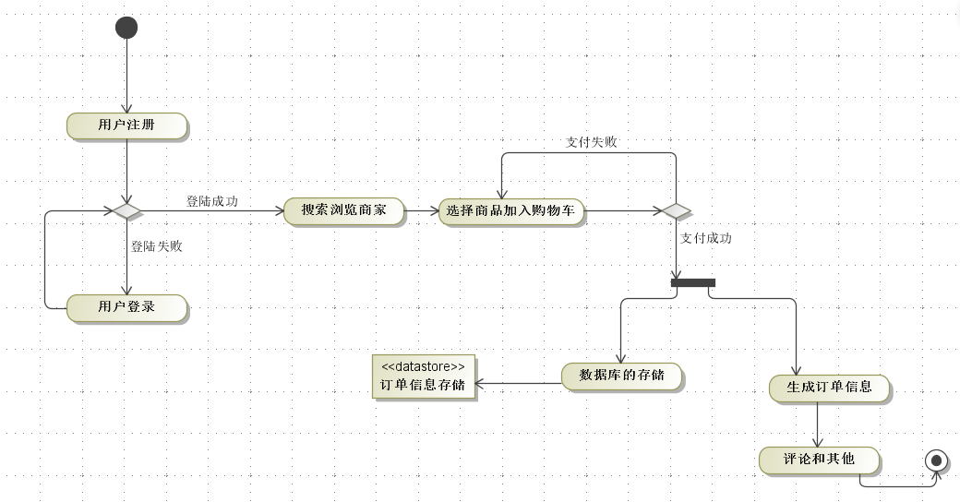
状态图:

Slide 16
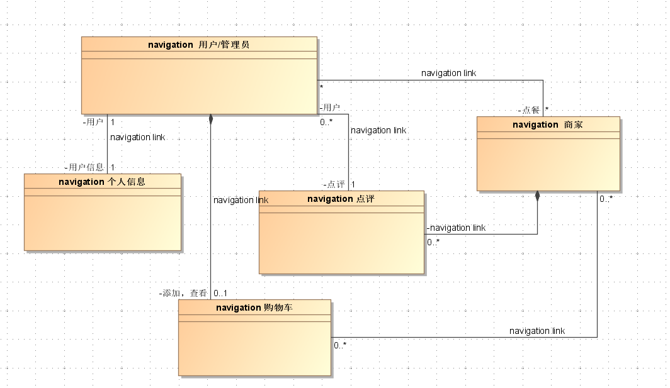
超文本建模：

Slide 17
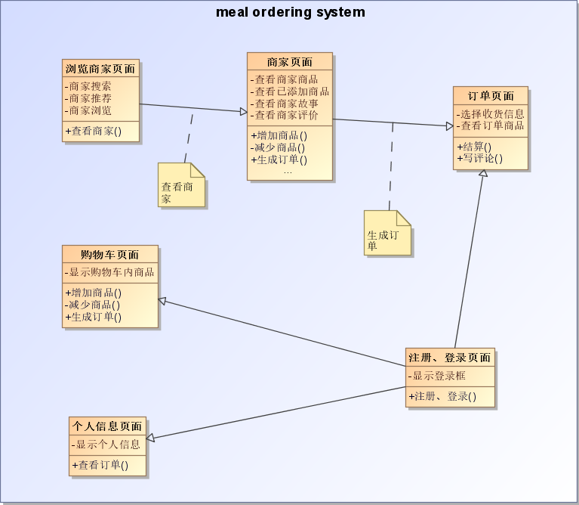
内容建模（静态）：

Slide 18
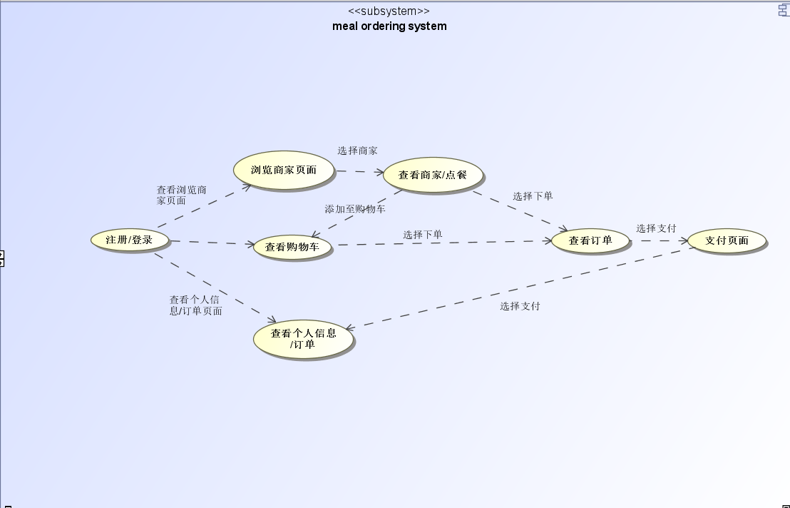
内容建模（动态）：

Slide 19
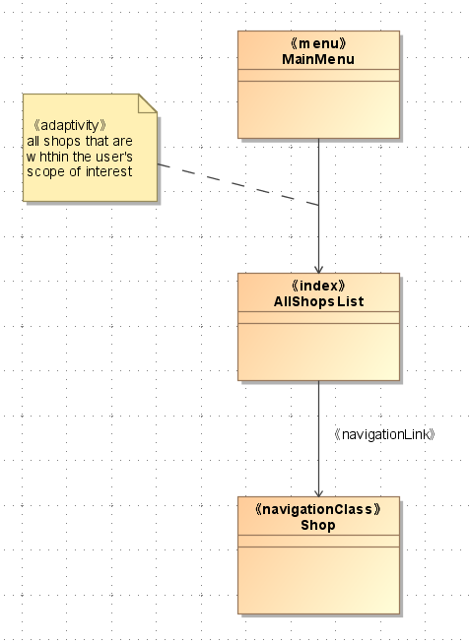
适应性建模（静态）：

Slide 20
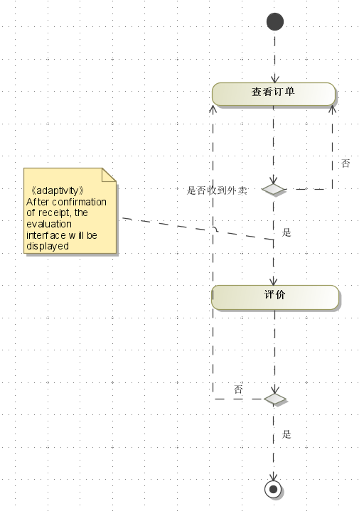
适应性建模（动态）：

Slide 21
架构设计

Slide 22
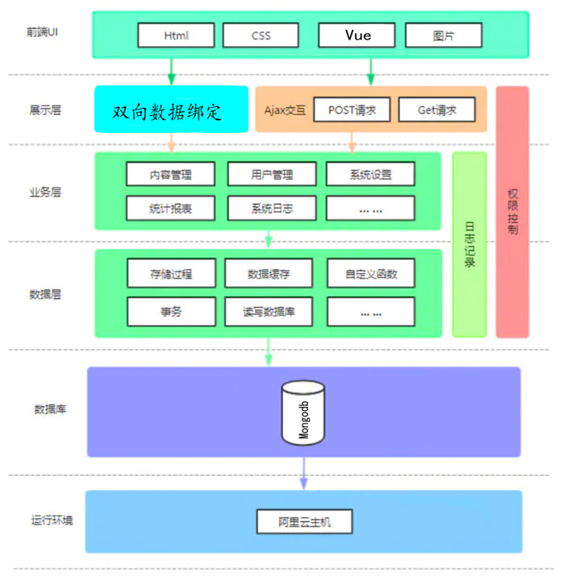

Slide 23
内容设计

Slide 24
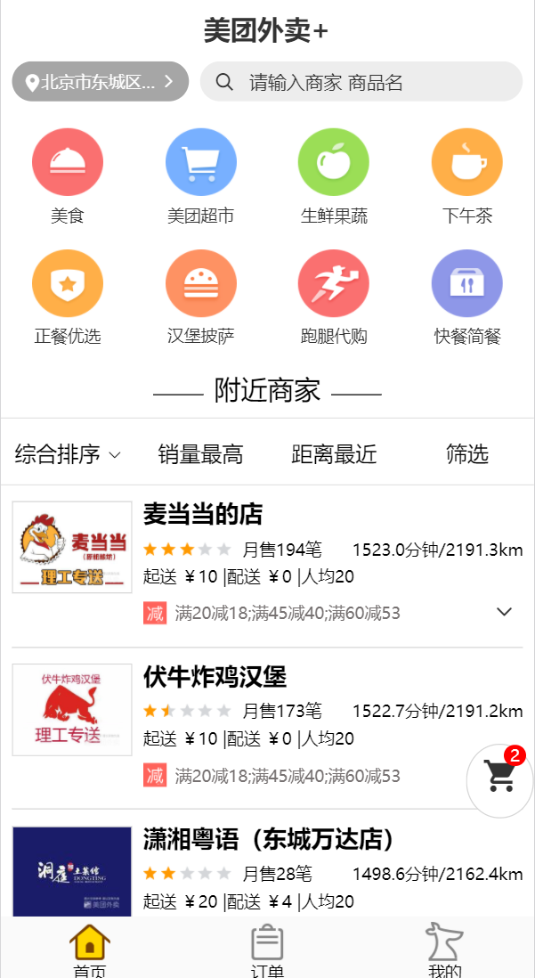
一、商家页设计

Slide 25
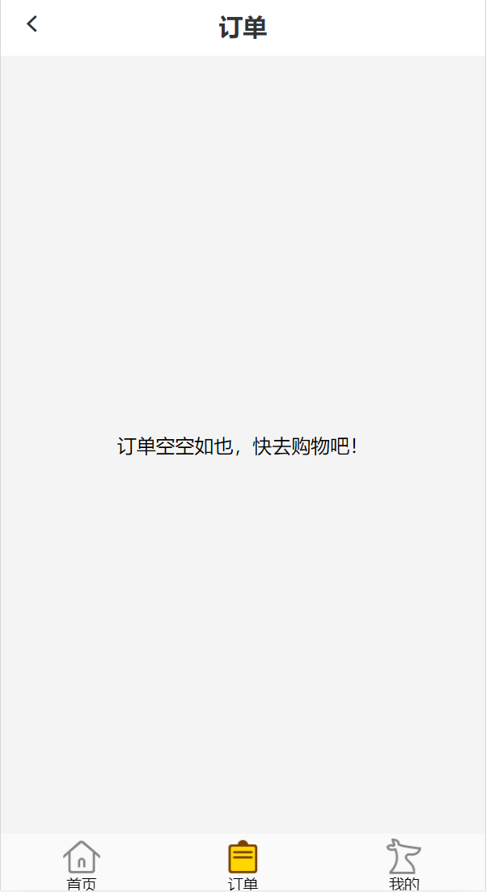
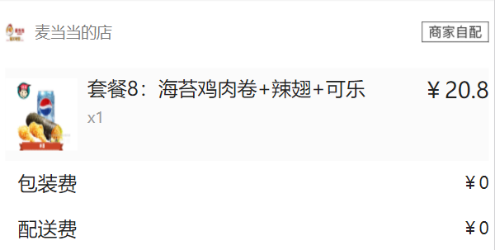

二、订单页设计

Slide 26
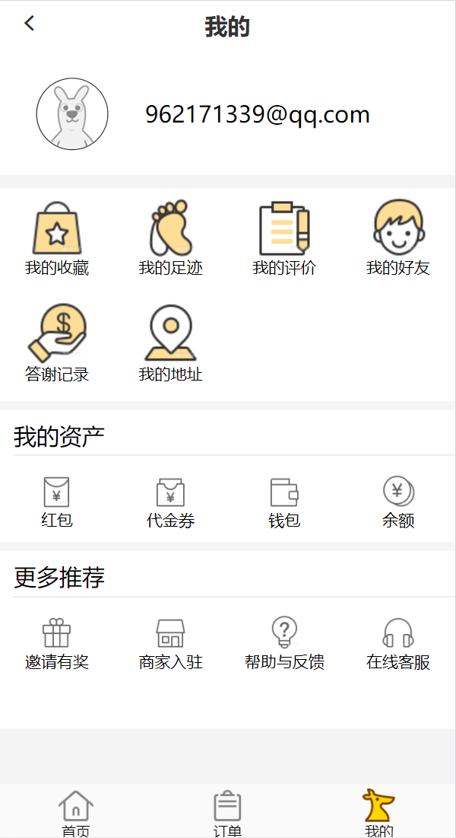
三、用户页设计

Slide 27
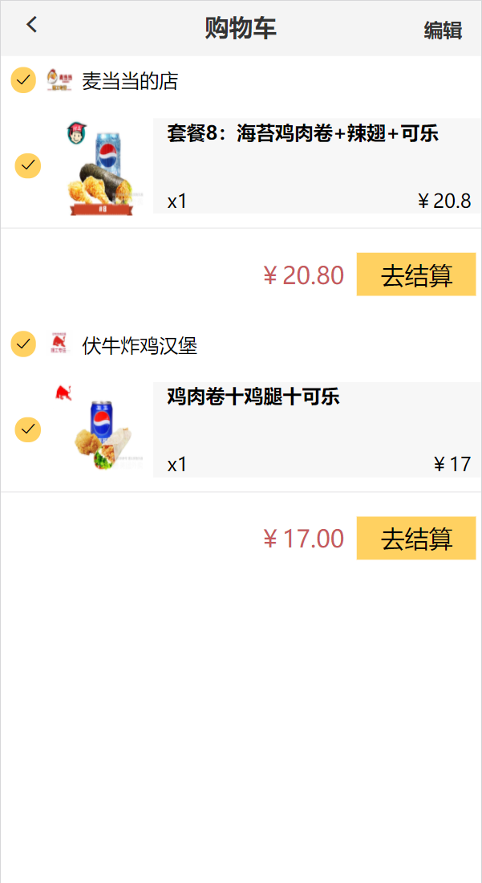
四、购物车页设计

Slide 28
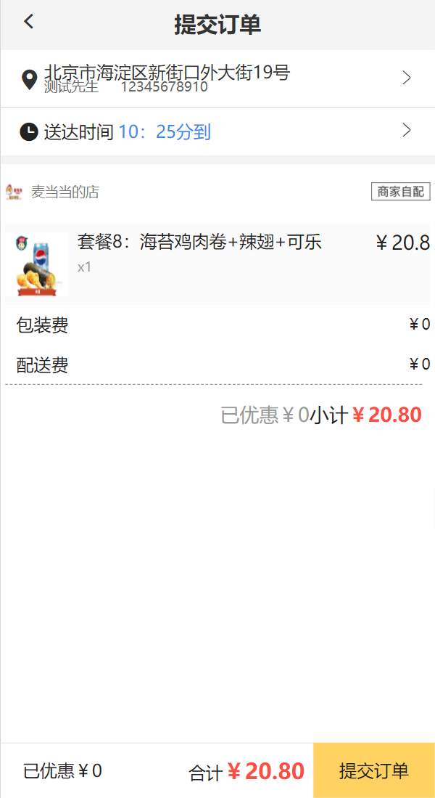
五、提交订单页设计

